Slide 1
ФИ_________________________________________
8-66
Практическая работа
"Объяснение динамики половозрастного состава населения России на основе анализа половозрастных пирамид"
Цель работы: Научиться читать и анализировать половозрастные пирамиды, проводить сравнение на основе полученных данных и объяснять динамику половозрастного состава населения России.
Ход работы:
Прочитайте информацию, содержащуюся в половозрастных пирамидах населения России 2000 и 2022 годов и заполните таблицу:
 | 2000 | 2022
определите и сравните соотношение между мужским и женским населением в возрасте до 15 лет;
определите и сравните соотношение между мужским и женским населением к 20-24 годам;
определите и сравните соотношение между мужским и женским населением к 40 -44 годам;
определите и сравните соотношение между мужским и женским населением к 60-64 годам;
определите, как изменялась рождаемость за последние 10 лет;
- определите соотношение доли молодых и доли старших возрастов
2. Определите динамику численности мужчин и женщин за период 2000-2022гг.
3. Объясните динамику половозрастного состава населения России.

Slide 2
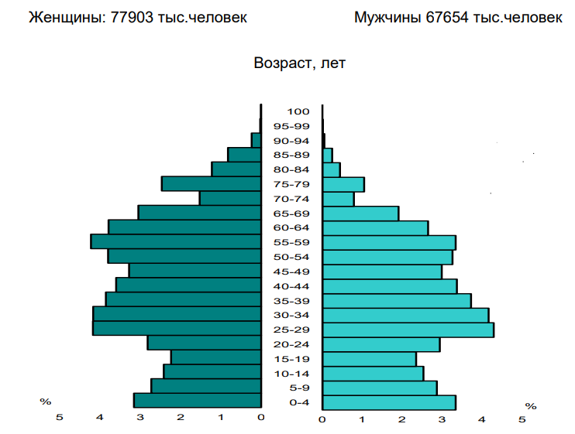
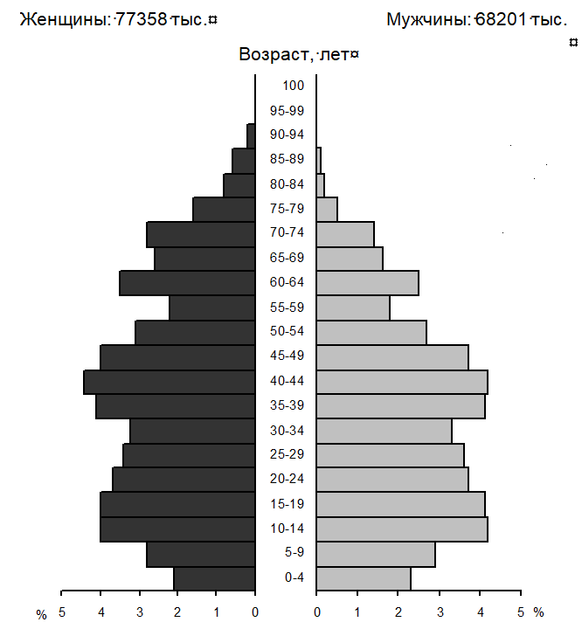
2000
2022

Slide 3
«след войны»
«эхо войны»
«эхо войны»
«эхо войны»
«эхо войны»
социально-экономический кризис 80-90-х
социально-экономический кризис 80-90-х

